Slide 1




Seja bem-vindo
“Conectando o seu talento as oportunidades e empresas”

Slide 2
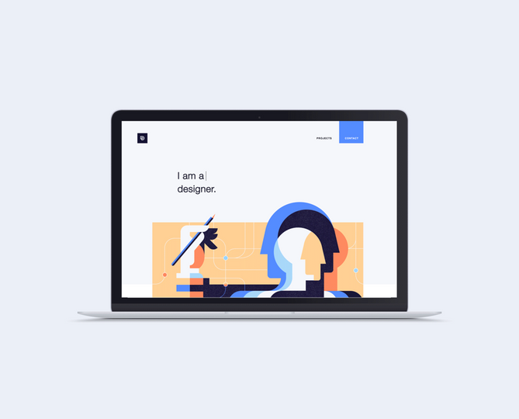
Visão geral:
A ProzConnect é uma plataforma inovadora destinada a criar portfólio para profissionais qualificados mostrar seus talentos e serviços para atrair oportunidades e clientes. O nosso objetivo é proporcionar um ambiente onde habilidades e experiências podem ser destacadas, você vire seu principal produto.
Objetivo do projeto:
O layout proposto visa destacar as principais funcionalidades do site e facilitar a navegação dos usuários, proporcionando uma experiência intuitiva e eficiente.

Slide 3

REGRAS DE NEGÓCIOS
Visibilidade Ampliada:
Crie um portfolio completo e atraia a atenção de empresas e cliente para seu negócio que buscam talentos como você.
Cadastro e acesso seguro:
Proteção de dados e conformidade com a LGPD (Lei Geral de Proteção de Dados).
Plano Premium:
Limitação de portfólios gratuitos com opções de upgrade para mais funcionalidades.

Slide 4

BENEFICÍOS
Network
Crie portfolio completo e atraia a atenção de empresas e cliente que buscam talentos como você.
Customização
Perfis e portfólios podem ser personalizados com diferentes layouts e cores, permitindo que os usuários se destaquem e apresentem
Facilidades
O processo de inscrição e criação de portfólio é simples e intuitivo, com validação de dados para garantir a precisão das informações.
Suporte acessível
Suporte técnico e tutoriais estão disponíveis 24/7, ajudando os usuários a resolver dúvidas e problemas rapidamente.

Slide 5
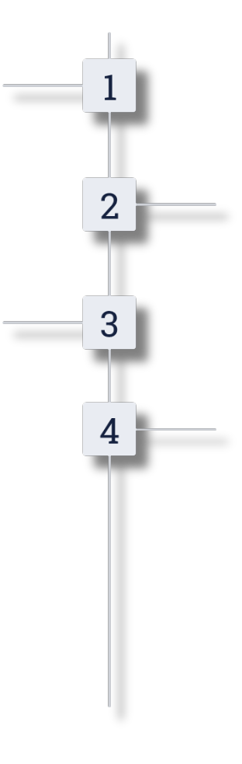
RECURSOS E FUNCIONALIDADES
Criação de perfil
Crie um portfólios profissionais completo e atraente, destacando suas habilidades, experiências e objetivos de carreira
Rede de Contatos
Conecte-se com outros profissionais e empresas, expandindo sua rede e aumentando suas chances de sucesso com seu portfólio.
Painel de Controle
Gerencie suas preferências e receba notificações sobre novas oportunidades
Oportunidades
Portfólio aumenta sua chance de encontrar trabalhos e oportunidades do seu interesses.

Slide 6


PROCESSO DE CADASTRO
Crie sua conta
Cadastre-se gratuitamente na plataforma, fornecendo informações básicas como nome, email e senha.
Preencha seu perfil
Crie um perfil profissional completo, incluindo seu currículo, habilidades, experiências e objetivos de carreira.
Compartilhe
Compartilhe seu portfolio na internet para que seja encontrado
Gerencie seu portfólio
Atualize sempre suas informações no sistema

Slide 7

“A PLATAFORMA PROZCONNECT COM SEUS RECURSOS, SUPORTE CONTÍNUO E UMA EXPERIÊNCIA DE USUÁRIO OTIMIZADA, ESTAMOS PRONTOS PARA TRANSFORMAR O SEU TALENTO E HABILIDADES EM OPORTUNIDADES.”

Slide 8

PRÓXIMOS PASSOS
AGORA, SEGUIMOS PARA O DESENVOLVIMENTO DO PROTÓTIPO FUNCIONAL E TESTES DE USABILIDADE. AGRADECEMOS SUA ATENÇÃO E ESTAMOS ABERTOS PARA QUAISQUER PERGUNTAS QUE POSSAM TER. VAMOS JUNTOS FAZER DA PROZCONNECT A PLATAFORMA LÍDER NO MERCADO DE TALENTOS!

Slide 9
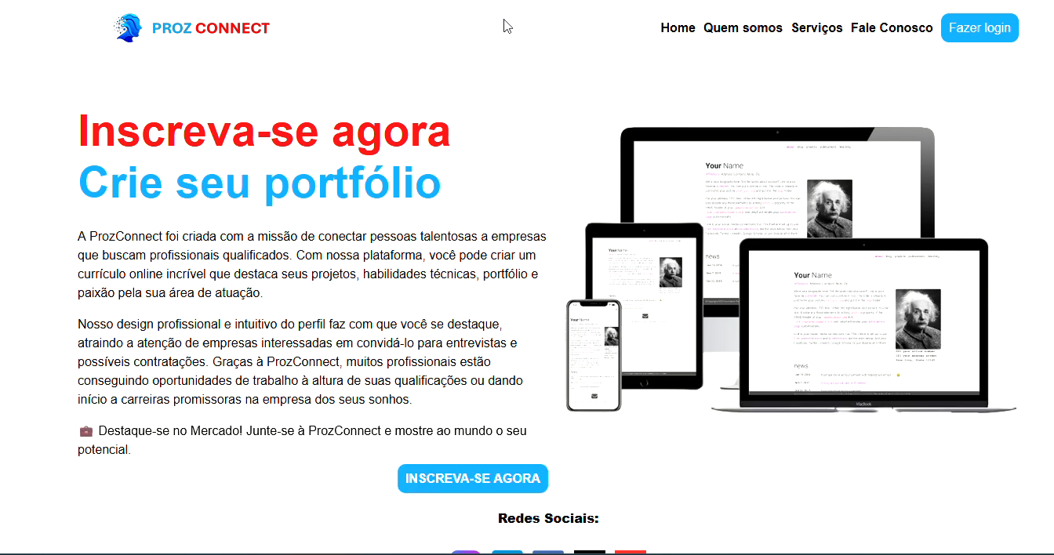

Protótipo

Slide 10
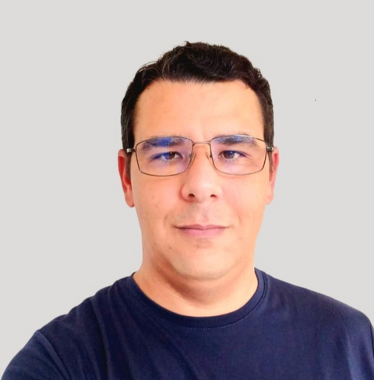
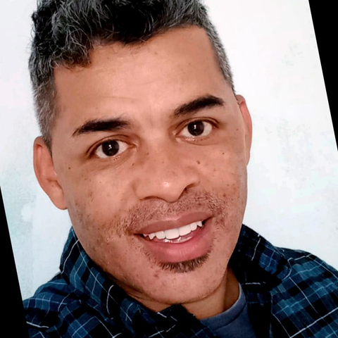
EQUIPE
Fabrício
Leonardo

Slide 11
AGRADECEMOS A TODOS
PELA ATENÇÃO

